Slide 1
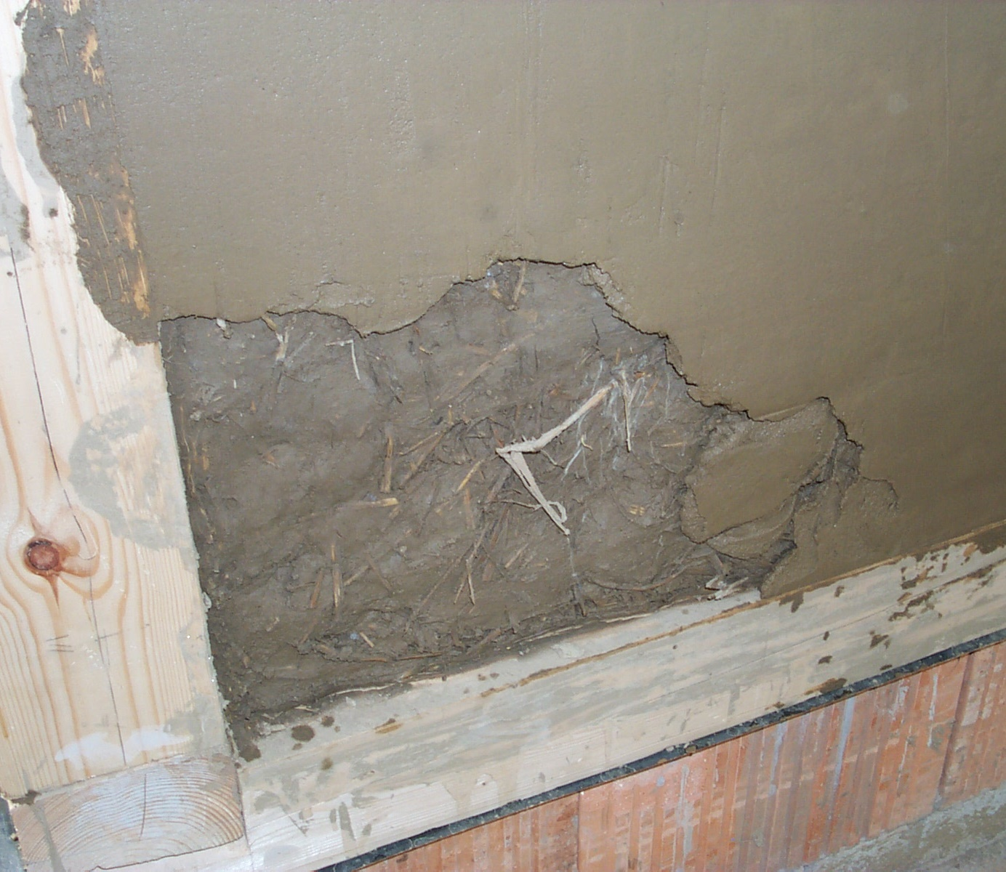
Materialkunde: Nachhaltigkeit von Putzarten
Erstellt von: Andreas Schulz
Cottbus, 2025
Lizenz: CC BY-NC 4.0 (keine kommerzielle Nutzung, Bearbeitung erlaubt, Autor*in nennen)
© U.Dziumbla

Slide 2
Ziele/Ablauf der Präsentation
Häufigste verwendete Putzarten
Vorteile / Nachteile
Material / Herstellung
Eigenschaften
Rücklauf / Recycling
Nachhaltigkeit

Slide 3
Putze / Putzarten
Putz = Putz?
Notes:
Frage an die TN
- Sensibilisierung für die Notwendigkeit nachhaltiger Alternativen

Slide 4
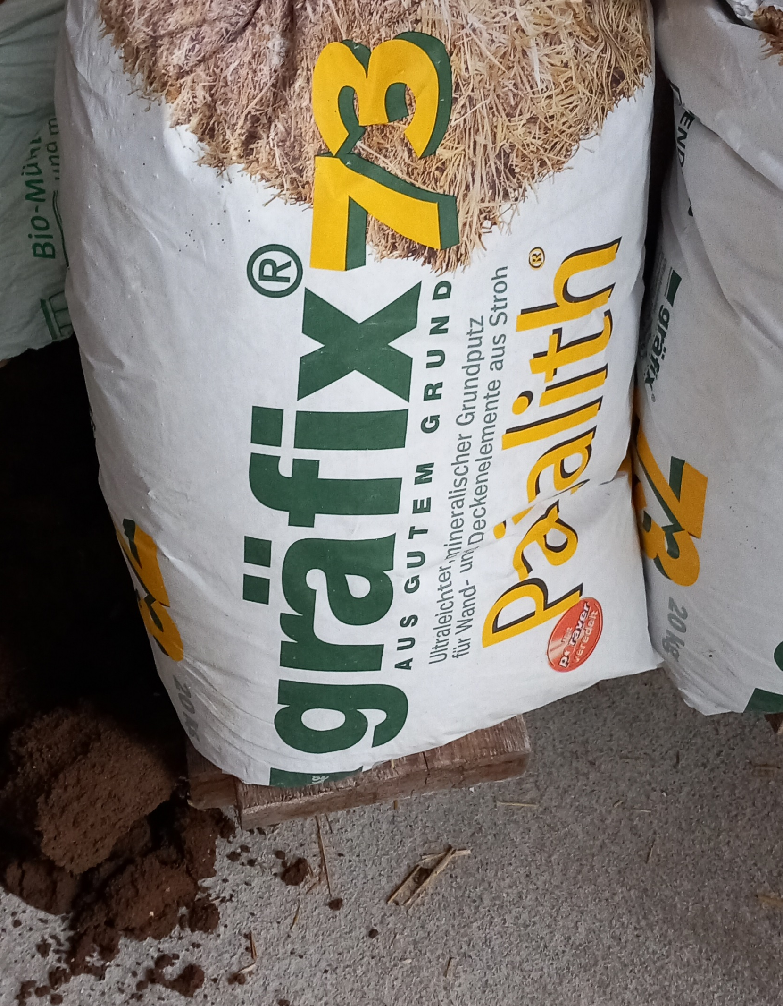
Ausgewählte Putzarten
Kalkputz
Gips-Putz
Gips-Kalk-Putz
Kalk-Zement-Putz
Lehm-Putz
Brandschutzputz
Dämmputz
© A.Schulz
Notes:
Übersicht

Slide 5
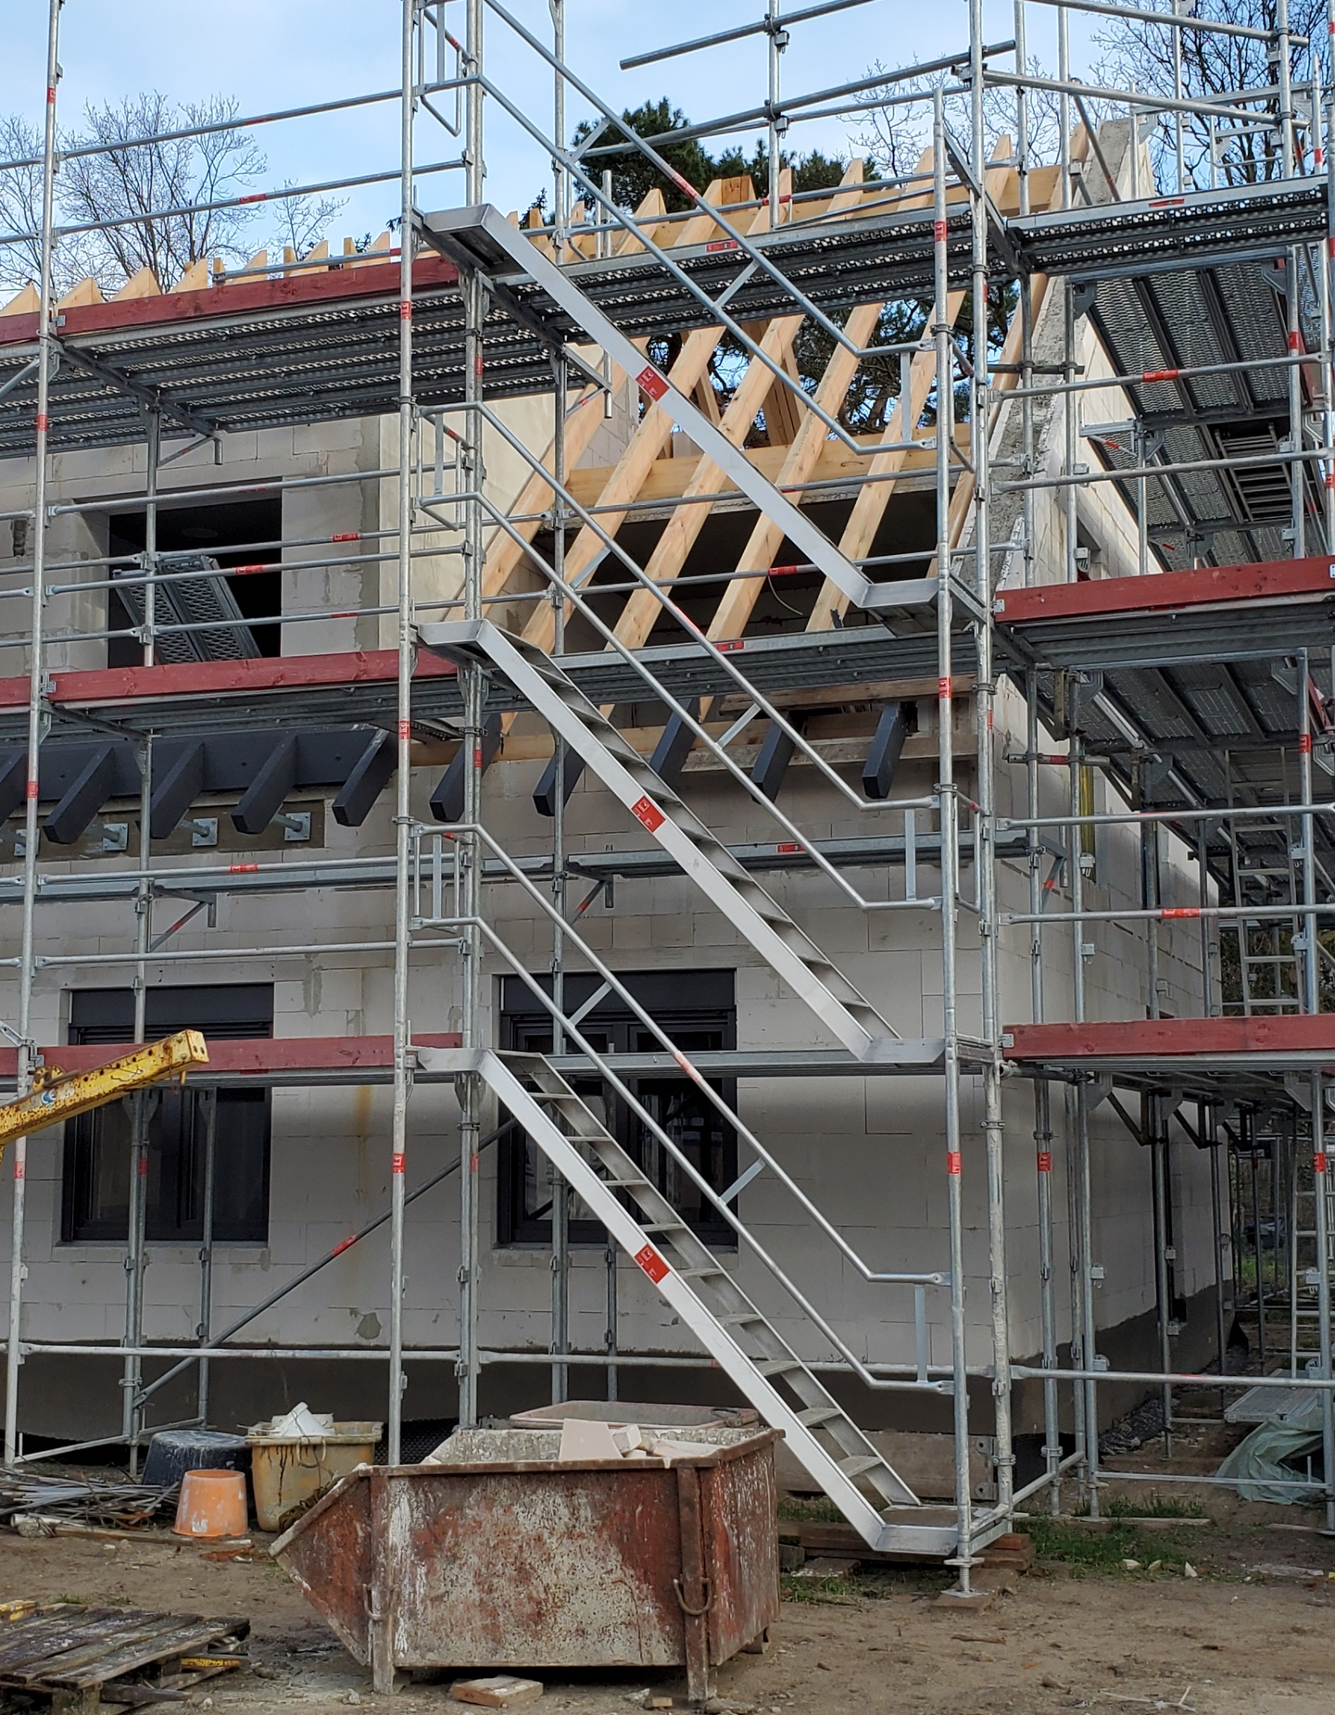
Putz = Putz?
Produktauswahl
Neubau oder Sanierung
Feuchtigkeit
Salze im Mauerwerk
Horizontalabdichtung notwendig?
Schimmelpilzsanierung
Beschaffenheit der zu verputzenden Wänden
Zuschlagstoffe
Lehmputz oder Kalkputz
Mechanische Beanspruchung
© U.Dziumbla
Notes:
Im Gespräch mit TN

Slide 6
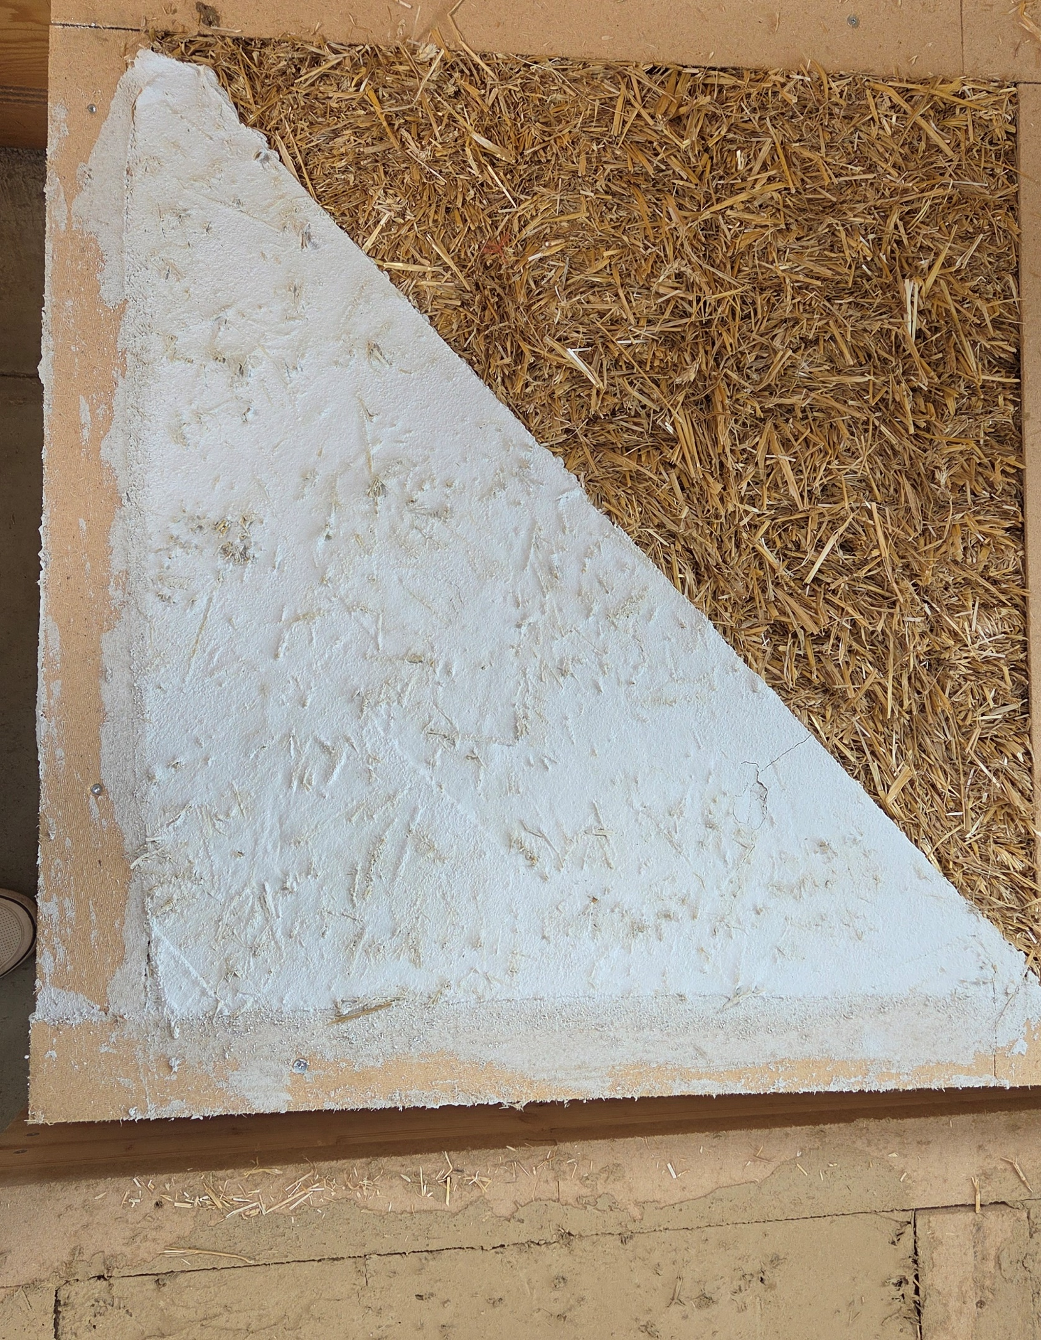
Zuschlagstoffe bei Putze
Folgende Zuschlagstoffe kommen häufig in Putzmörtel vor:
mineralische Zuschläge
(Splitt, Sand, Quarzsand, Blähton, Kies, Perlite, Glas gemahlen)
organische Zuschläge
(Häcksel, Stroh, Kork, Tierhaare)
Additive bzw. andere Zusatzmittel (Kunststoffgranulat, Styropor…)
© U.Dziumbla
Notes:
Womit haben Sie schon gearbeitet?

Slide 7
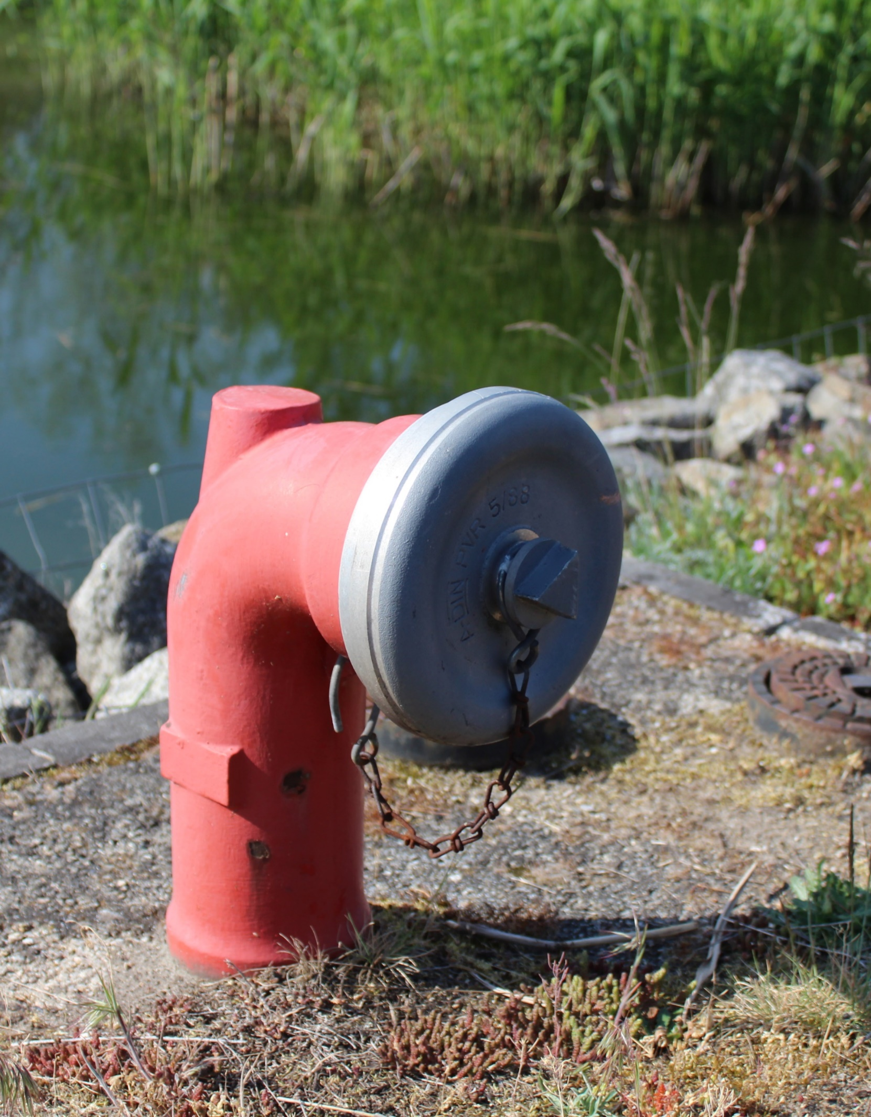
Umwelteinfluss des Plastikabfalls
Kunststoffgranulat
entweicht leicht der Produktions- und Verarbeitungskette
in Gewässer und stellt einen großen Anteil des Mikroplastik- bzw. Plastikmülls in Meeren, Seen und Flüssen dar.
häufig im Verdauungstrakt von Seevögeln und Meerestieren sowie bei Menschen
Bei Wärme dampft der Weichmacher aus dem Putz
© U.Dziumbla
Notes:
Plastik – Erfahrungen der TN

Slide 8
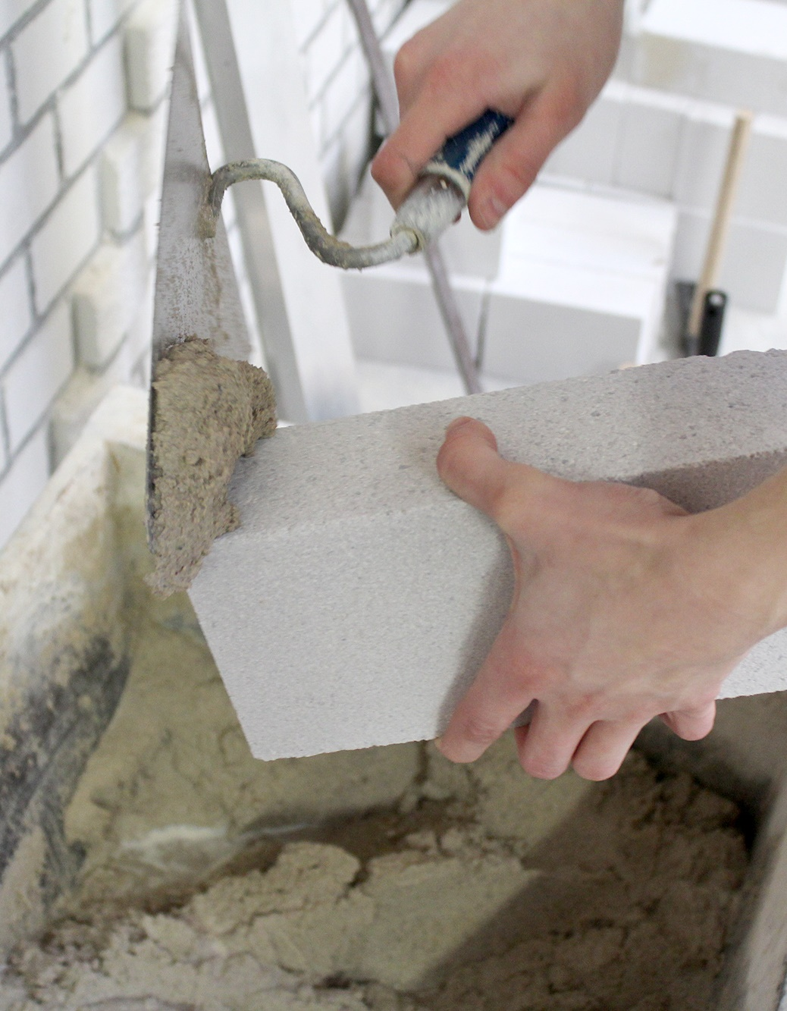
Putze - Nachhaltigkeit in der Ausbildung
Alle Putze mit ihren Zusätzen und Eigenschaften dienen Ihrer Bestimmung in den jeweiligen Einsatzbereichen.
Kalkputz
Produkte aus der Natur: Sand, Kalk und Wasser
In der Ausbildung wird der Kalkputz bevorzugt zum Mauern genutzt.
Zusammensetzung im Verhältnis 6:2:5 (Liter)
100 % wiederverwendbar – der Mörtel wird nach der jeweiligen Übung von den Steinen restlos entfernt und wiederverwendet
© U.Dziumbla
Notes:
Putze und Mörtel in der Ausbildung - wiederverwendbar

Slide 9
Kalkputz
Natürlicher Putz
Notes:
Erfahrungen der TN

Slide 10
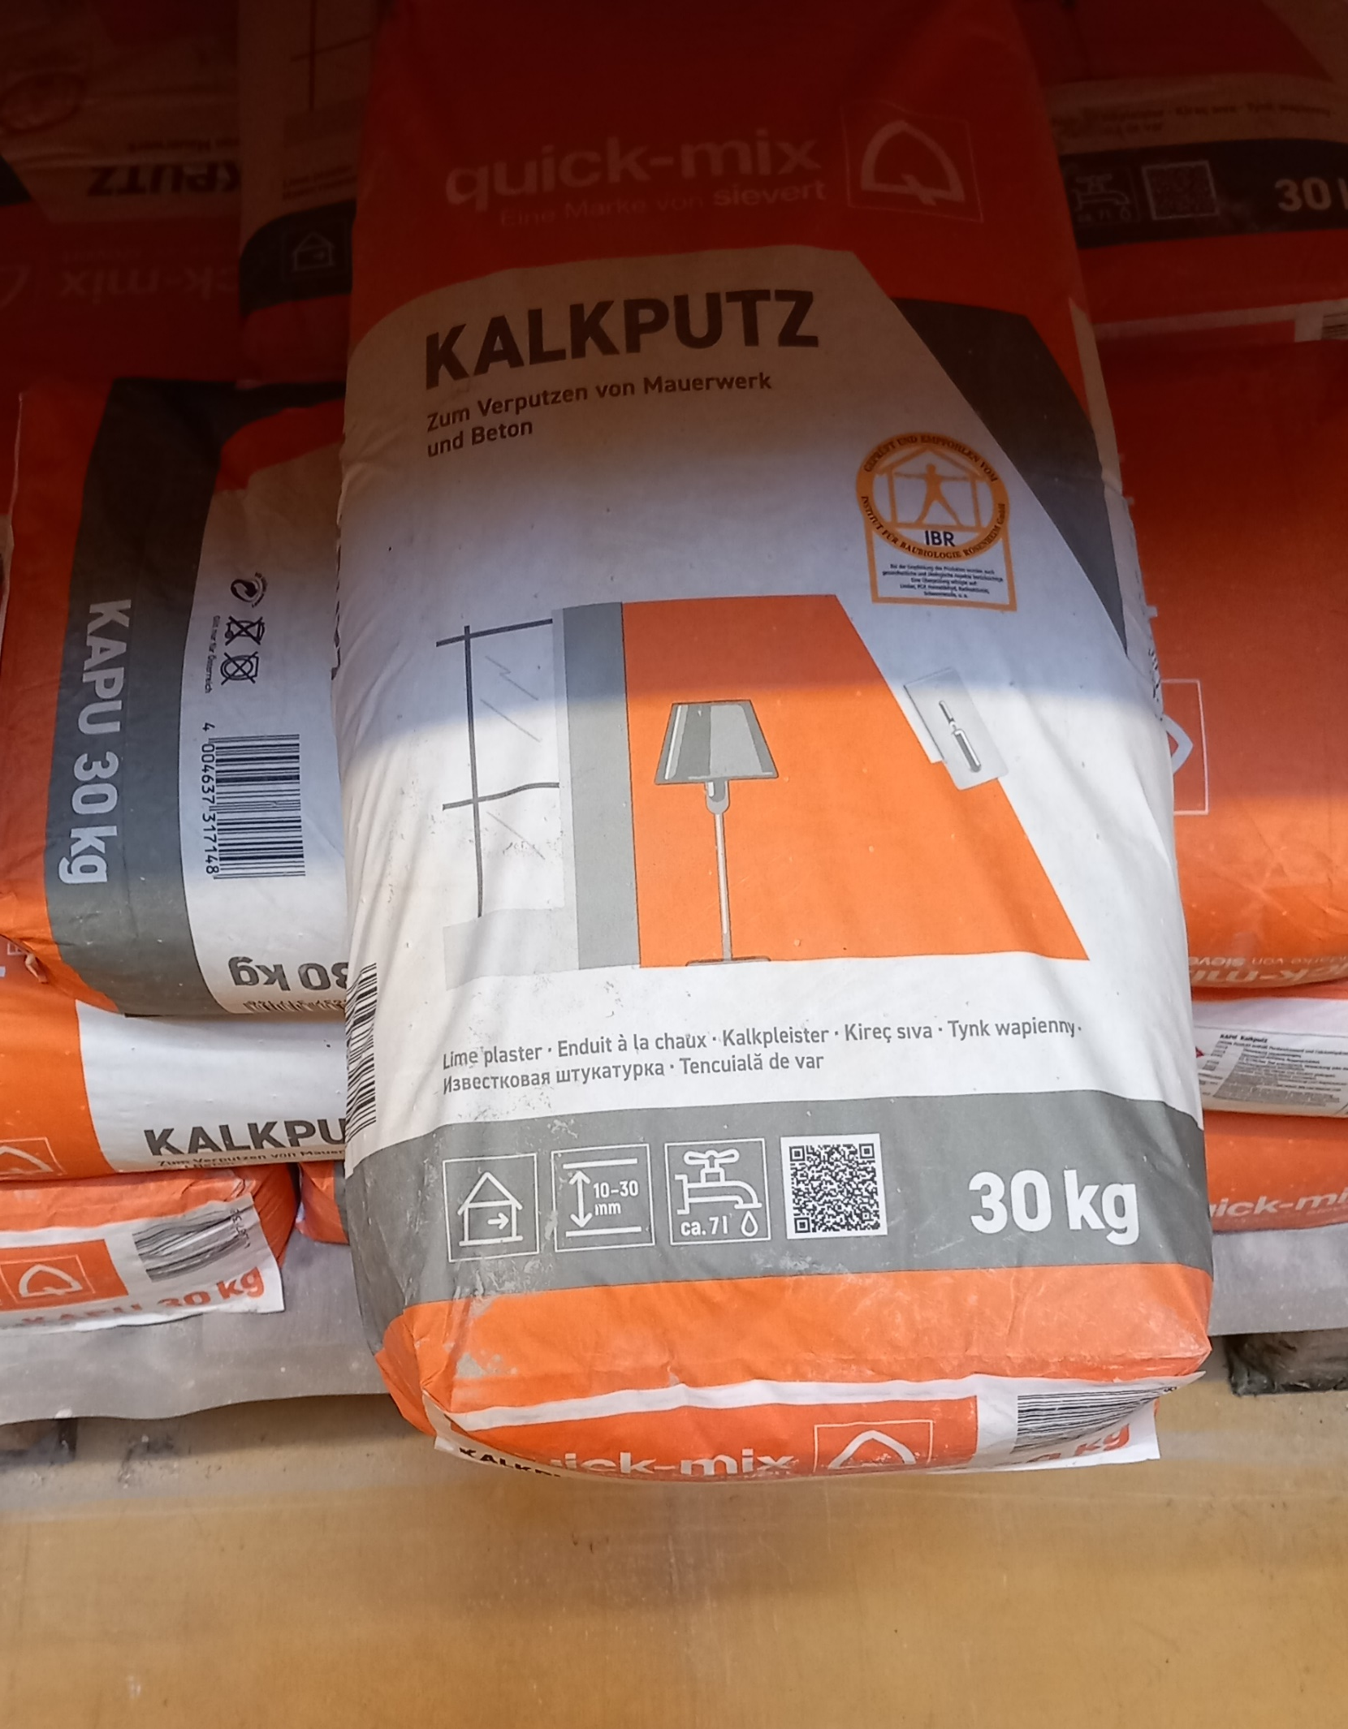
Kalkputz
Vorteile
in der Herstellung umweltfreundlich
keine Emissionen oder Schadstoffe
schimmelhemmend auf Grund der hohen Alkalität
gesundes Raumklima
kann wiederverarbeitet werden
Kalk - in der Natur meist in der mineralischen Form von Calcit (Kalkspat) oder Aragonit
© A.Schulz
Notes:
Wichtige Vorkommen in Deutschland?
Kalk- und Dolomitsteine:
Schwäbisch-Fränkische Alb,
Neckar-Gebiet, Unterfranken, Alpen,
Nordrand des Bergischen Landes,
des Sauerlandes und des Harzes,
Saarland, Eifel, Hessisches Bergland, ….

Slide 11
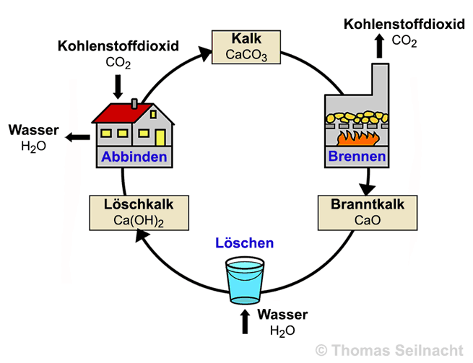

Kalkkreislauf
01:00 min Kalkputz - Kalkkreislauf
Notes:
https://youtube.com/shorts/2s8JBgfx-sk?si=t4N0kBUGJeMi2PmX
Bei Bedarf Video zeigen.

Slide 12
Kalkputz
Nachteile
Relativ lange Trockenzeiten
Man braucht mehr handwerkliches Geschick
Geringere Oberflächenhärte
© U.Dziumbla

Slide 13
Gipsputz
Putz auf Gipsbasis
Notes:
Erfahrungen der TN

Slide 14
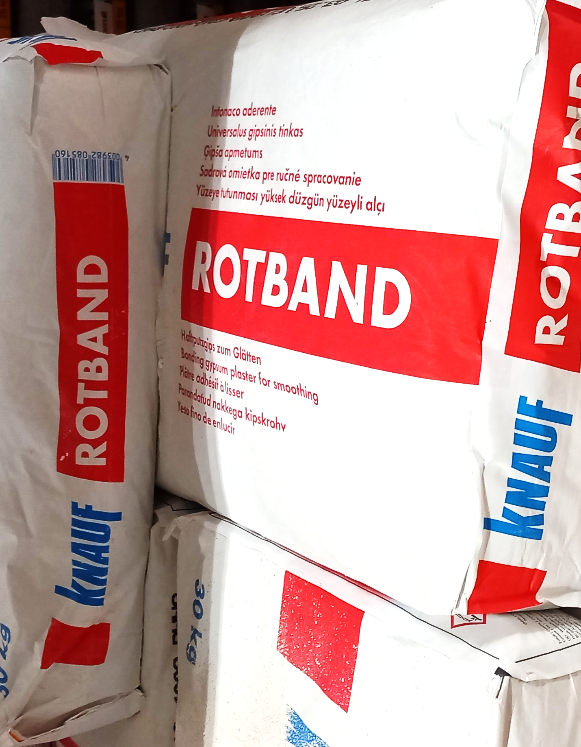
Gips-Putz
Vorteile
schnelle Erhärtung
schneller Baufortschritt
Glatte und optisch ansprechende Flächen für weitere Oberflächenarbeiten
Hervorragende Brandschutzeigenschaften da Gips-Putz schwer entflammbar ist
Calciumsulfat (CaSO 4)
Herstellung:
Gipsstein wird in Drehrohröfen bei bis zu 300 °C (bevorzugt 130 bis 160 °C) entsteht Stuckgips
© A.Schulz
Notes:
Calciumsulfat (CaSO 4)
Herstellung:
Gipsstein wird in Drehrohröfen bei bis zu 300 °C (bevorzugt 130 bis 160 °C) entsteht Stuckgips

Slide 15

Gips-Putz
Nachteile
Sehr Feuchteempfindlich daher nicht für Nassräume wie Küchen und Bäder geeignet
Frostempfindlich daher nur für den Innenbereich geeignet
Schimmelgefahr in feuchten Umgebungen
Keine Nachhaltige Wiederverwendung
© Unsplash, Bentley & Co.

Slide 16
Gips Kalk-Putz
Kombination von Gips und Kalk
Notes:
Erfahrungen der TN

Slide 17
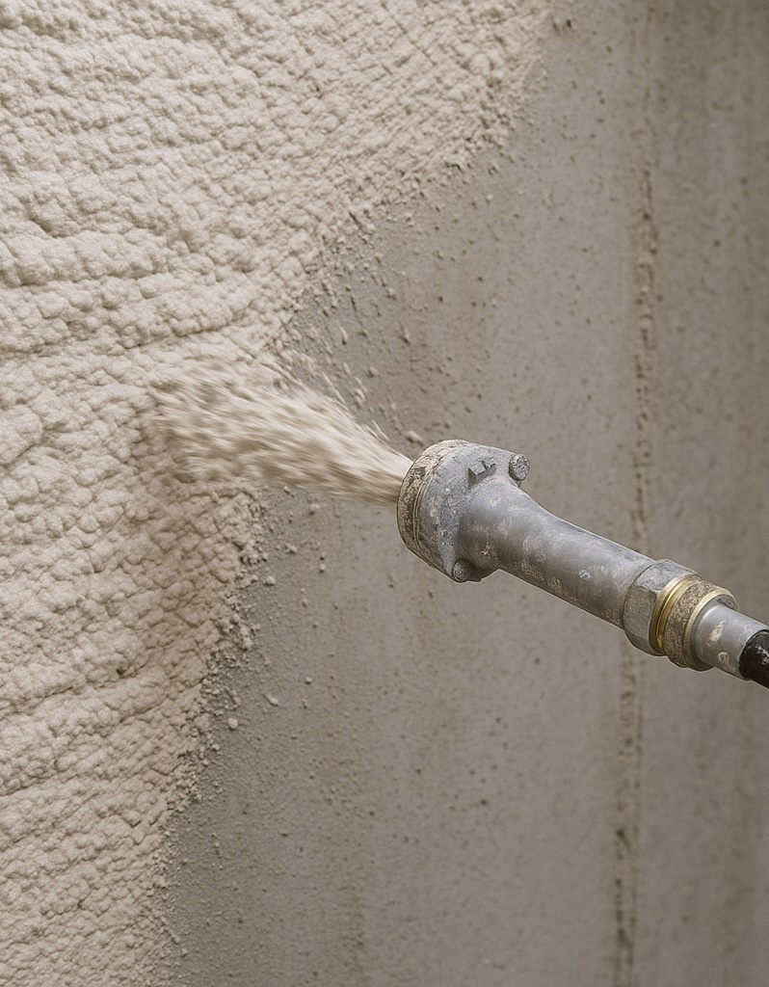
Gips-Kalk-Putz
Vorteile
Feuchtigkeitsregulierend (besseres Raumklima)
Schimmelhemmend durch den Kalkanteil
Verarbeitungsfreundlich
(besseres auftragen und glätten)
gute Haftung auf Backstein, Kalksandstein oder Beton
© KI generiert

Slide 18
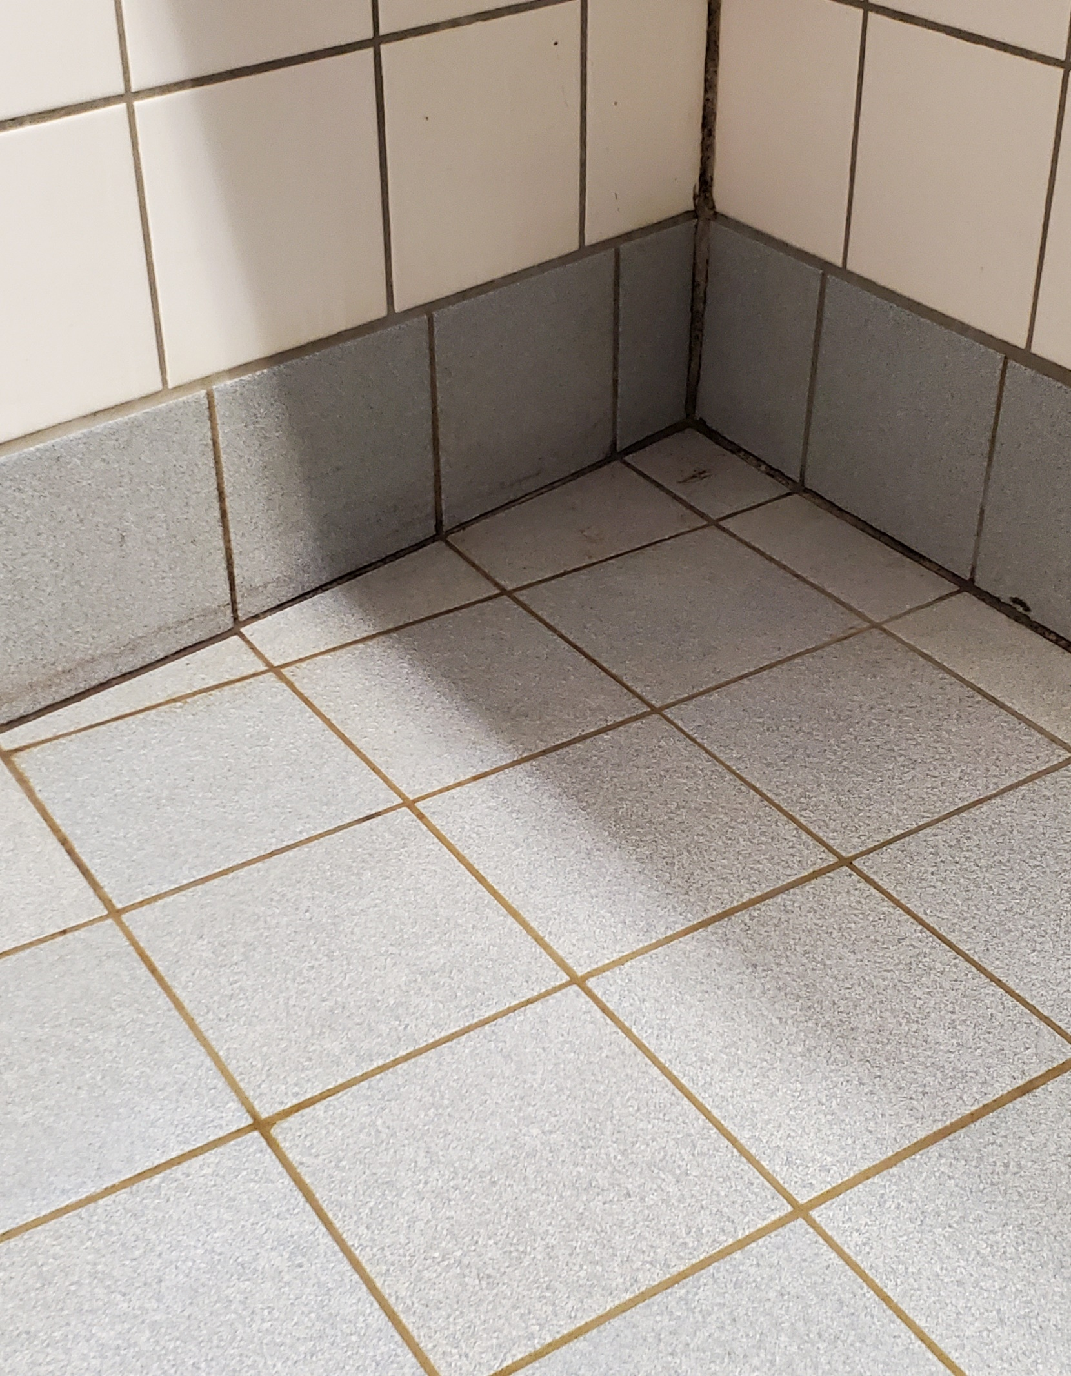
Gips-Kalk-Putz
Nachteile
Nicht geeignet in dauerhaft feuchten Räumen
Schimmelgefahr durch Gipsanteil
Lagerung beachten!
© U.Dziumbla

Slide 19
Kalk-Zementputz
Feuchtigkeitsregulierend und schimmelresistent
Notes:
Erfahrungen der TN

Slide 20
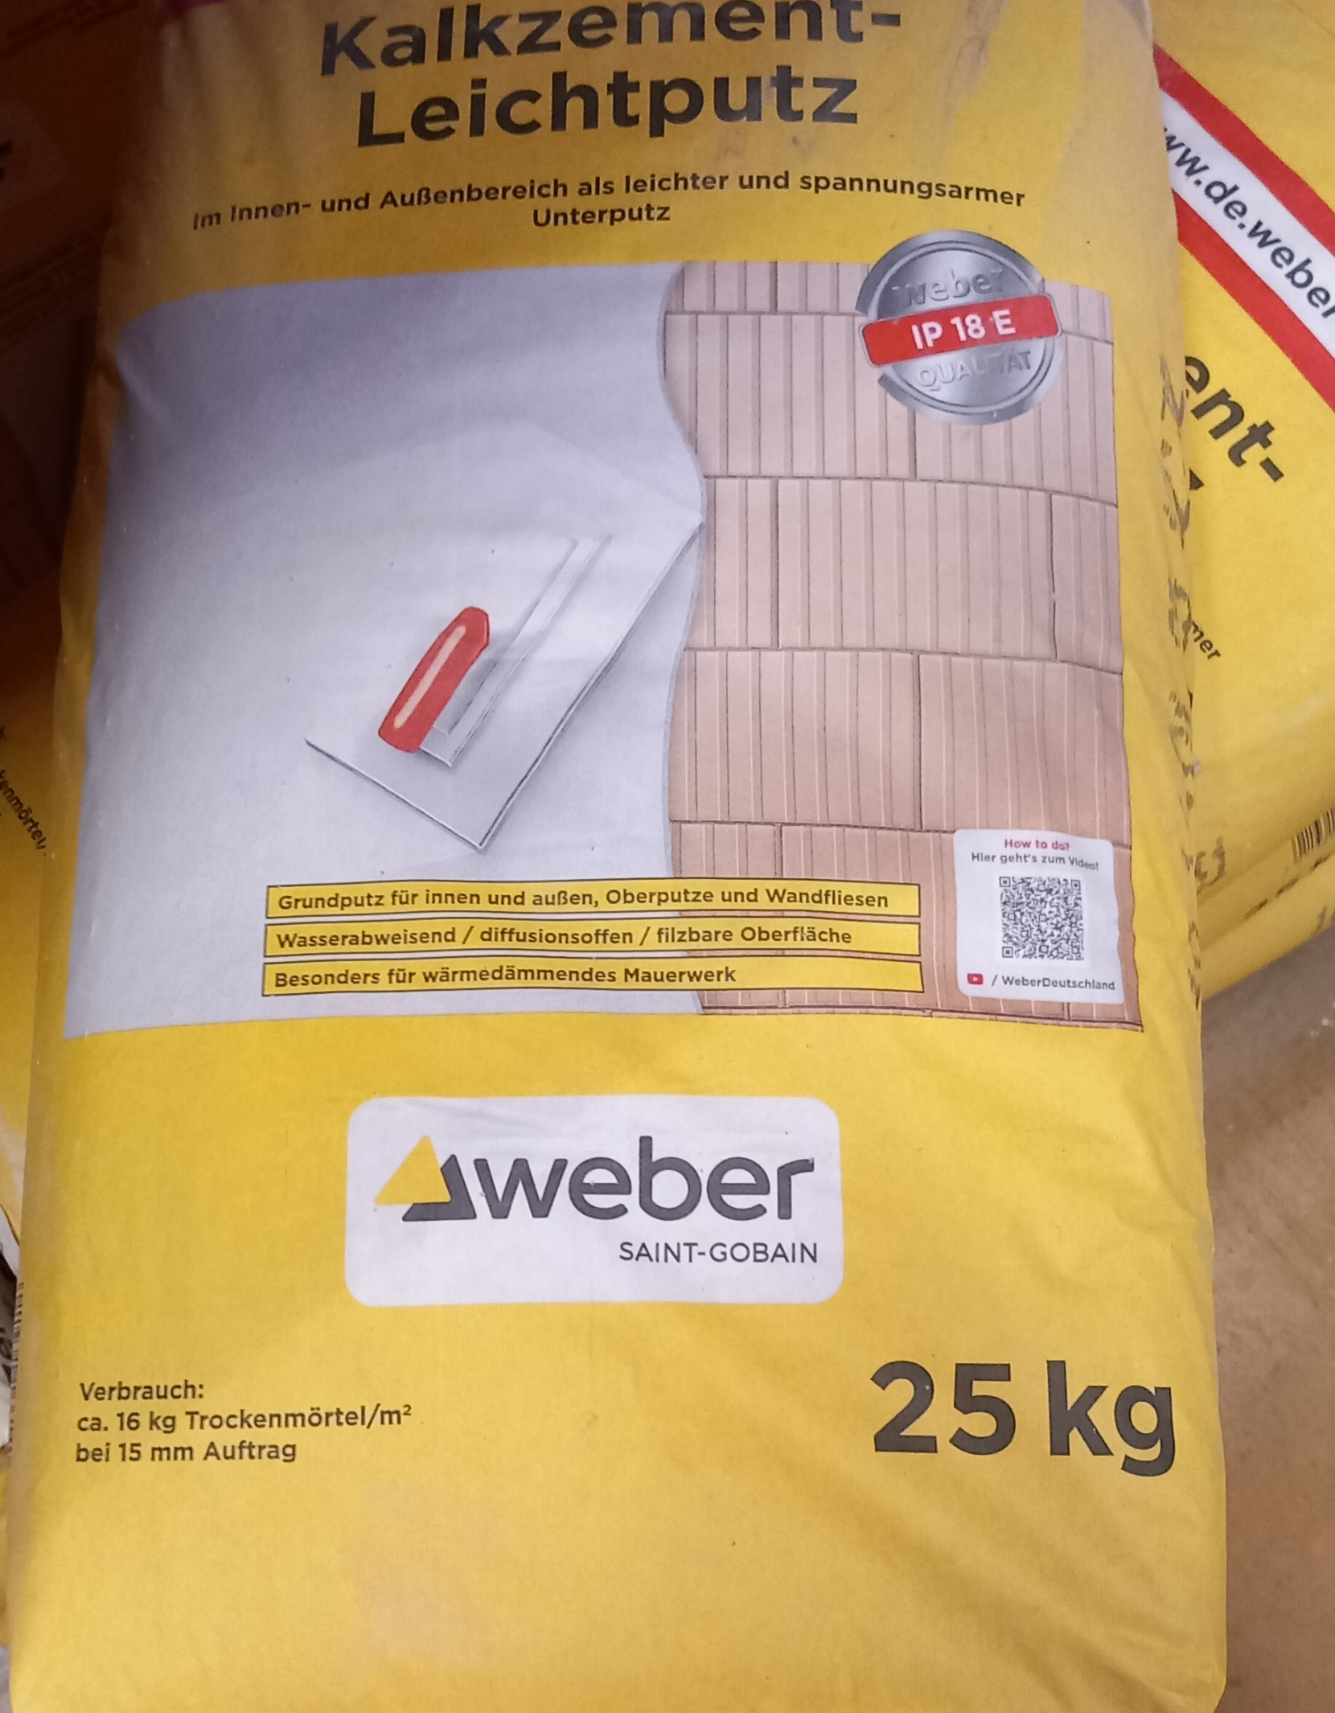
Kalk-Zementputz
Vorteile
Besonders geeignet für Nassbereiche wie Badezimmer und Keller
beständig gegen Feuchtigkeit
bleibt atmungsaktiv
Beständig gegen Schimmelpilze
Eignet sich auch als Außenputz
Beständig gegen Regen und Schnee
Herstellung: Kalk + Sand + Wasser
© A.Schulz
Notes:
Link zur Website mit ausführlicher Erklärung:
https://www.hausjournal.net/kalkputz-selber-machen#:~:text=Um%20%EE%80%80Kalkputz%EE%80%81%20selbst%20%EE%80%80herzustellen,%EE%80%81%20ben%C3%B6tigen Kalkputz selber machen » Anleitung & Rezeptur für DIY-Putz

Slide 21
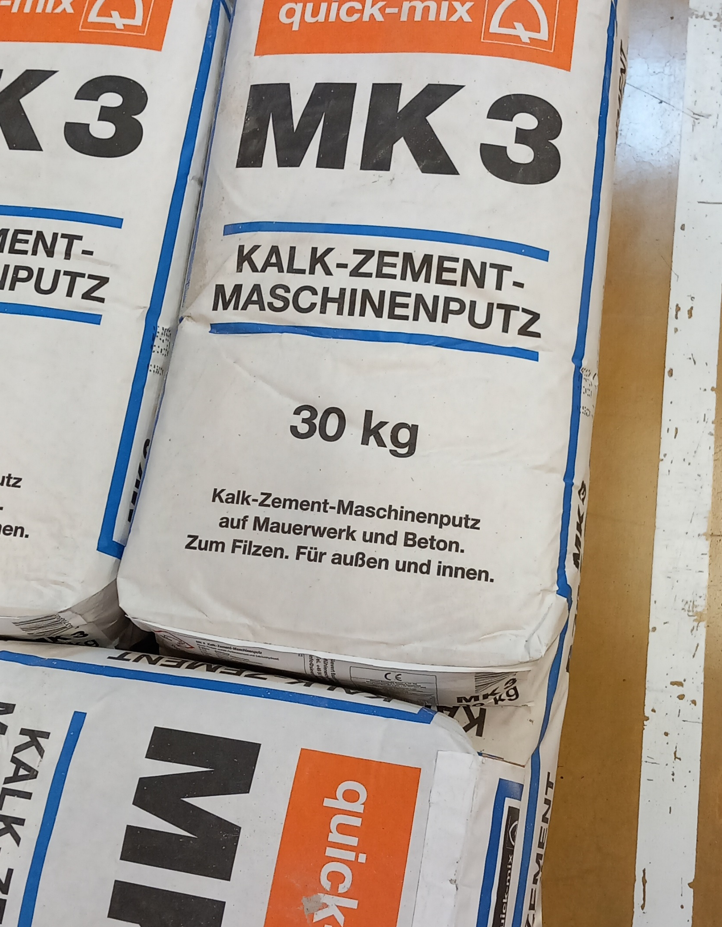
Kalk-Zementputz
Nachteile
Kann zu Verätzungen der Haut oder Augen führen weil eine alkalische Lösung entsteht
Durch die Zementanteile wird der Putz mit den Jahren spröde
© A.Schulz

Slide 22
Lehmputz
100% Natur
Notes:
Erfahrungen der TN

Slide 23
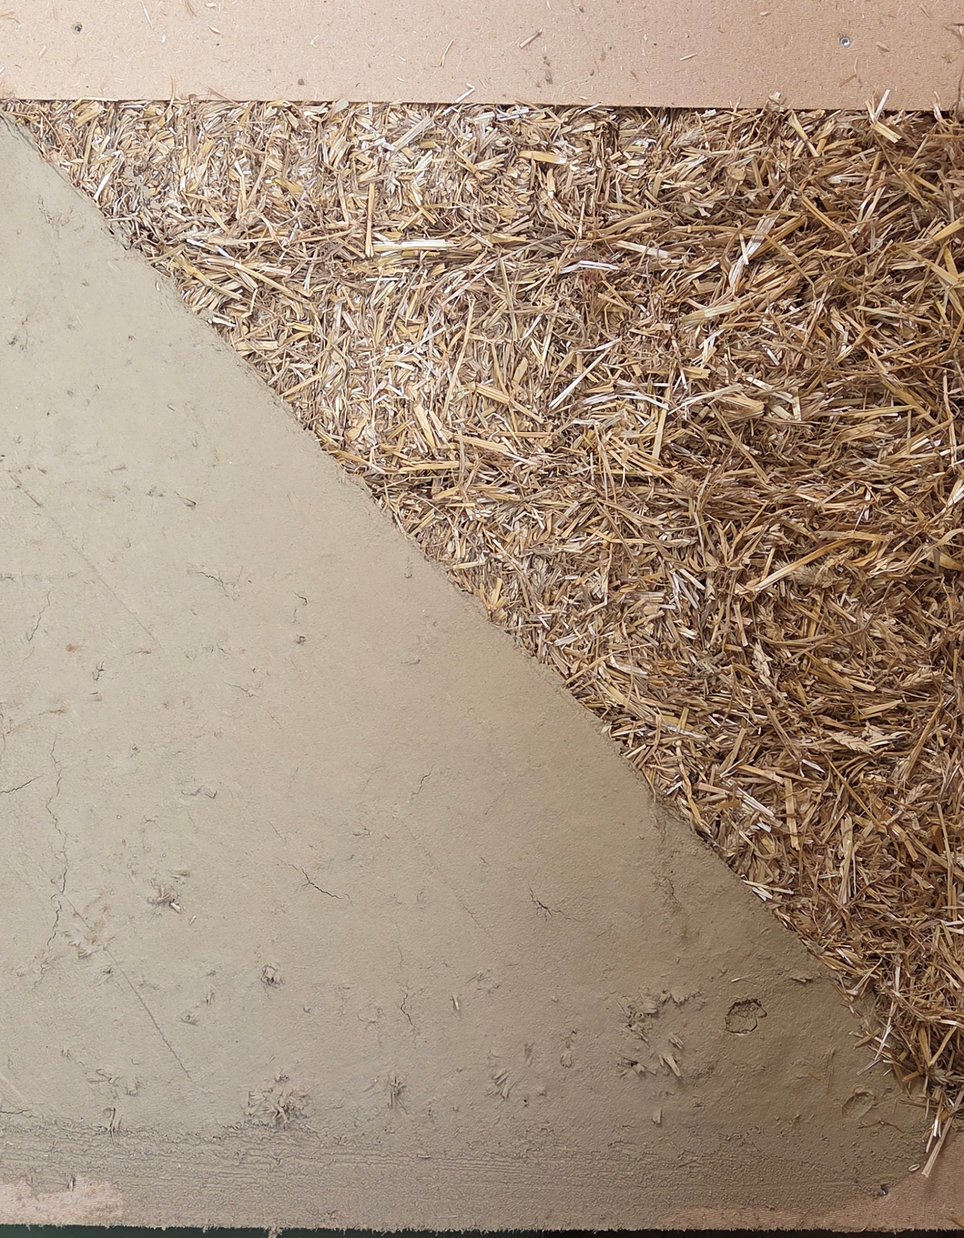
Lehmputz
Vorteile
Hohe Feuchtigkeitsregulierung
Gute Schadstoffbindung
Geruchsbindung und allergikerfreundlich
Wiederverwendbarkeit dadurch sehr Nachhaltig
Natürlicher Abbau / ohne künstliche Zusätze
Recycling jederzeit möglich / ist kompostierbar
Feuerfest
Ausbessern ist kein Problem
01:00 min Lehmputz
© U.Dziumbla
Notes:
Video zur Erklärung:
https://youtube.com/shorts/TOzjYhFUQXA?si=bbTIDm1Tr7c-FQ_b

Slide 24
Lehmputz
Nachteile
Nicht feuchteresistent
Wasserlöslichkeit
eingeschränkte Stabilität
mangelnde Dämmwirkung
Bedingt für außen geeignet
© A.Schulz

Slide 25
Lehmputz
Lehmabbaugebiete in Deutschland
Biotop Lehmgrube Lützelburg
Lehmgrube Greiz
Lehmgrube In Unsleben
Lehmgrube am Heulenberg
Wernauer Lehmgrube
Die Lehmgrube (Treuchtlingen)
Lehmgrube Bietigheim-Bissingen
Lehmgrube Heilbronn
Nachhaltigkeit:
+ natürlicher Rohstoff + Recycling + wiederverwendbar

Slide 26
Brandschutzputz
Kann Leben retten
Notes:
Erfahrungen der TN

Slide 27
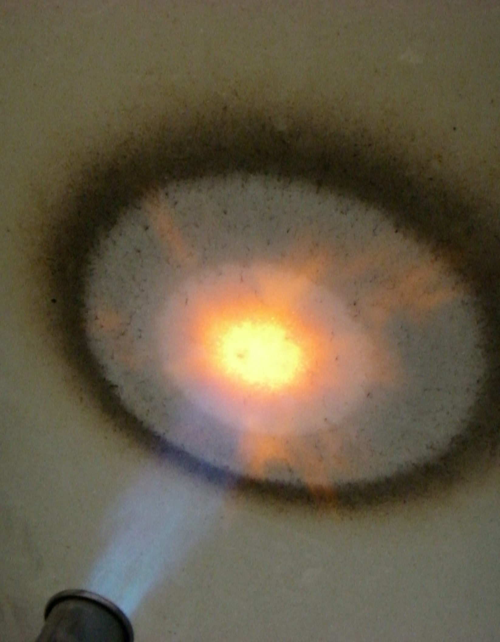
Brandschutzputze
Vorteile
nicht brennbar und sehr hitzebeständig
Bestehen aus feuerbeständigen Materialien
(mineral. Fasern, Gips, Zement, Kalk, Lehm u.
Silikate)
Wärmeisolierend
Bietet Menschen und der Struktur des Gebäudes mehr Sicherheit
Niedrige Wärmeleitfähigkeit
Individuell einsetzbar bei Beton, Mauerwerk oder Holz
Verzögert die Brandausbreitung
© KI generiert

Slide 28
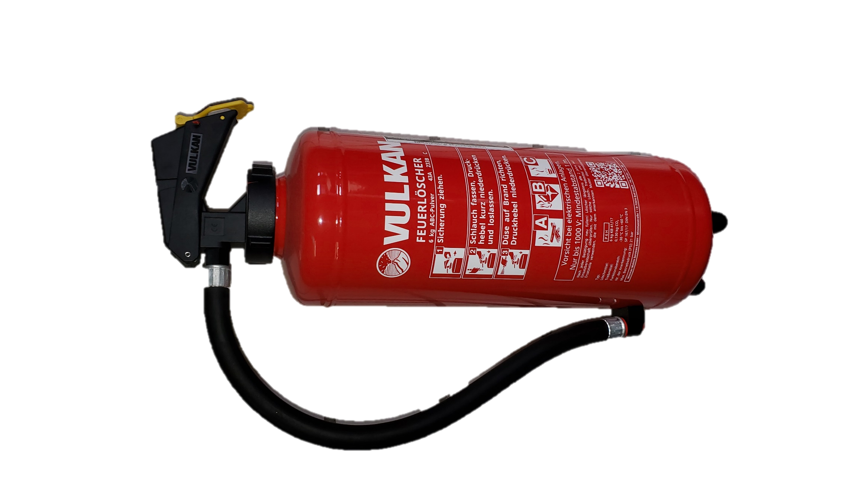
Brandschutzputze
Nachteile
Verzögert nur die Brandausbreitung, verhindert die Ausbreitung vom Feuer nicht
Schlecht recycelbar
© A.Schulz

Slide 29
Dämmputz
Klimaregulierend in Innenräumen
Notes:
Erfahrungen der TN

Slide 30
Dämmputz - Eigenschaften
Ist ein Leichtputz aus mineralischen Stoffen
Es werden poröse Materialien beigemischt
- speichern Luft
- wärmedämmende Eigenschaften
- feuchteregulierend
für den Innenbereich
Außenbereich mit zusätzlichem wasserabweisendem Putz
günstige Alternative zum WDVS z.B. beim Denkmalschutz
An Fassaden wird zusätzlich häufig ein wasserabweisender Oberputz aufgetragen, um einen optimalen Feuchteschutz zu erreichen
Notes:
Weitere Infos im WEB:
https://www.kesselheld.de/daemmputz/ Dämmputz innen oder außen: Kosten, Vor- und Nachteile – Kesselheld
https://www.energie-experten.org/bauen-und-sanieren/daemmung/aussendaemmung/daemmputz-aussen Ist Außen-Dämmputz ein sinnvoller WDVS-Ersatz?
https://fachverband-wdvs.de/daemmputz-aussen/Dämmputz außen oder WDVS: Die beste Lösung für Ihre Fassade

Slide 31
Kalkputz
Gips-Kalk-Putz
Gips-Putz
Kalk-Zement-Putz
Lehm-Putz
Brandschutzputz
Dämmputz
Kalkputz
Gips-Kalk-Putz
Gips-Putz
Kalk-Zement-Putz
Lehm-Putz Brandschutzputz
Dämmputz
Notes:
Welche Putze sind für außen / innen geeignet?
Vergabe von Punkten/Sternen durch die TN.
Ausführliche Informationen zum Thema:
https://www.energie-experten.org/bauen-und-sanieren/baustoffe Einteilung und Überblick der wichtigsten Baustoffe

Slide 32
Kalkputz    
Gips-Kalk-Putz    
Gips-Putz   
Kalk-Zement-Putz  
Lehm-Putz    
Brandschutzputz     
Dämmputz    
Kalkputz    
Gips-Kalk-Putz 
Gips-Putz 
Kalk-Zement-Putz     
Lehm-Putz   
Brandschutzputz     
Dämmputz    
Notes:
https://www.energie-experten.org/bauen-und-sanieren/baustoffe Einteilung und Überblick der wichtigsten Baustoffe

Slide 33
Entscheidungshilfe Materialauswahl​
Ziel: CO2-Emissionen bei den massehaltigen Bauteilen reduzieren (weniger Materialeinsatz und entsprechende Konstruktionsformen)
CO2-arme Baustoffe (z. B. nachwachsende Rohstoffe - CO2-intensive Baustoffe wie Stahl, Aluminium, Beton nur dort verwenden, wo für lange Nutzungsdauern und/oder für die Statik wirklich erforderlich
Bauvolumen auf das Nötigste beschränkt
Nutzen macht die Lebensqualität und nicht der Quadratmeter
Schwere und voluminöse Baustoffe transportieren
Ressourcenschonung
Klimaschutzaspekte beachtet
real umsetzbare Kreislaufwirtschaft?
(wiederverwenden und Recyclingbaustoffe)
Bauteil- und Materialverbindungen reversibel / einfach lösen?
ressourcenschonenden Betrieb?
(Modernisierungszyklen der Produkte und Rückbau sowie flexible Grundrisse für Nutzungsvielfalt

Slide 34
Entscheidungshilfe Materialauswahl​
Schutz der Gesundheit und Umwelt
schadstofffreie Produkte?
auf Problemstoffe konstruktiv verzichten?
z. B. konstruktiven statt chemischen Holzschutzes planen
Kontrolle Baustelle
Wurden auch meine Recyclingprodukte schadstoffseitig beurteilt?
Pflege- und Wartungsanleitungen für Nutzende
Nachhaltige Lieferkette
Herkunft der Massen- und Volumenbaustoffe
kurze Transportwege?
Für eine nachhaltige Lieferkette zertifiziert?

Slide 35
Entscheidungshilfe Materialauswahl​
Putzart | Gips-Putz | ​​Kalkputz | Gips-Kalk-Putz | Kalk-Zement-Putz | Lehmputz | Brandschutzputz | Dämmputz
Klimaschutz​ (Material) |  |  |  |  |  | ​
Ressourcenschonung​ (Rückbau / Recycling) |  |  |  |  |  | ​
Schutz Gesundheit u. Umwelt (Schadstoffe​) |  |  |  |  |  | ​
Nachhaltige Lieferkette​ (Transportwege) |  |  |  |  |  | ​
Beschaffungspreis​ |  |  |  |  |  | ​
Gesamtpunktzahl
5     
4    
3   
2  
1 

Slide 36

Bitte scannen Sie den Code und beantworten Sie die 5 Fragen.
Notes:
Wissenstest – mit sofortiger Ergebnisanzeige – Es werden keine Daten gespeichert!

Slide 37
neebe@nexteconomylab.de
a.schulz@bfw-bb.de
@NextEconomyLab
@BFW-BB
https://nexteconomylab.de/
https://bfw-bb.eu/
@BAUDIRWASAUF

Slide 38
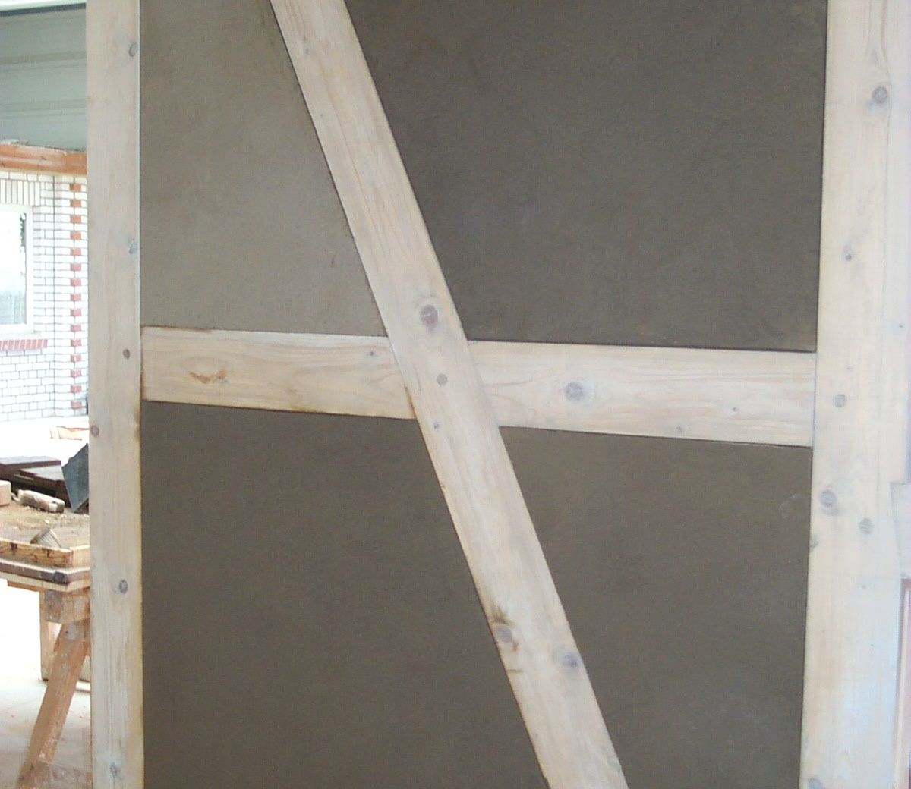
Vielen Dank für die Aufmerksamkeit und Teilnahme!
Projekt NBAU im Internet:
https://bfw-bb.eu/nbau/
https://nexteconomylab.de/de/projekte/nachhaltigkeit-im-bau
© A.Schulz

